Slide 1
LA VIRTUALISATION
Lucas ALBERT - Mouna NOUIRA - Damien BOUYEURE

Slide 2
Sommaire
1 – Présentation de la virtualisation
Définition
Type de virtualisation
Enjeux
2 – Présentation du projet
Client
Prestataire
Cahier des charges
3 – Solution adoptée
VmWare
VirtualBox
Ubuntu
Windows Server 2016
4-Conclusion
5-Livrable

Slide 3

Présentation de la virtualisation
Définition

Slide 4
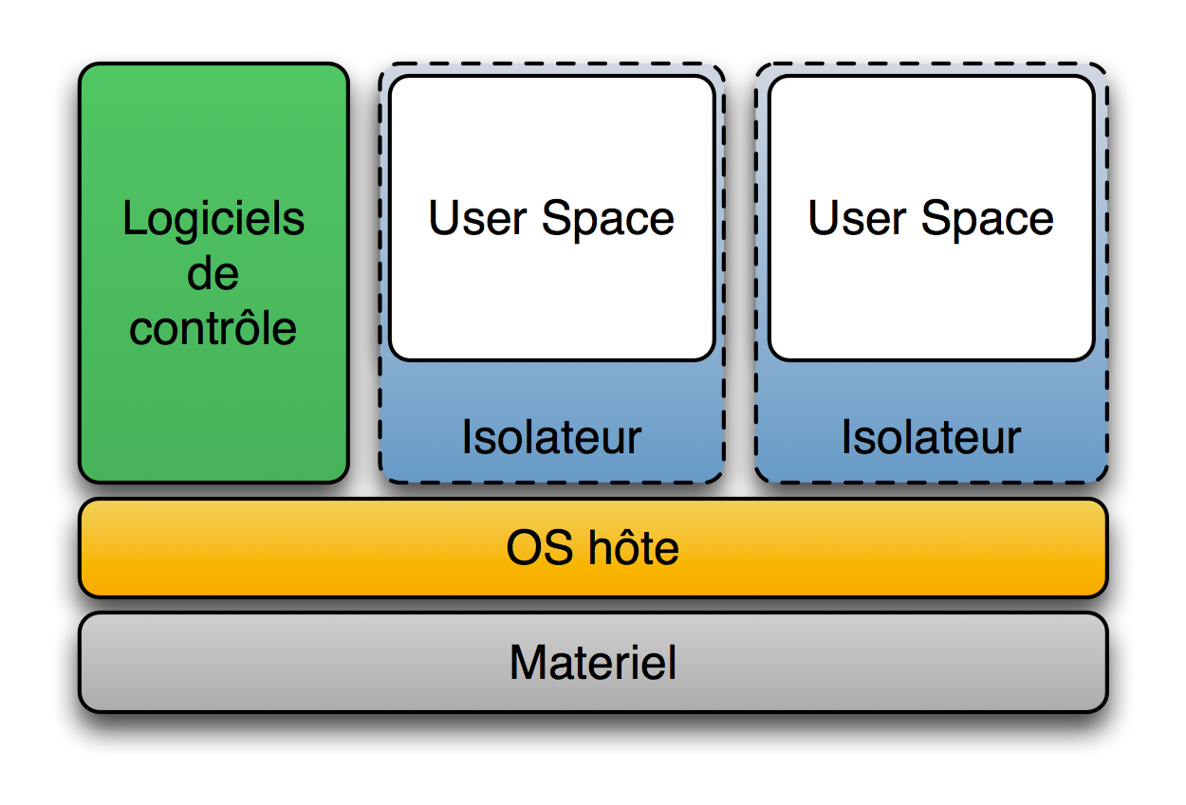
Présentation de la virtualisation
Type de virtualisation
Isolateur

Slide 5
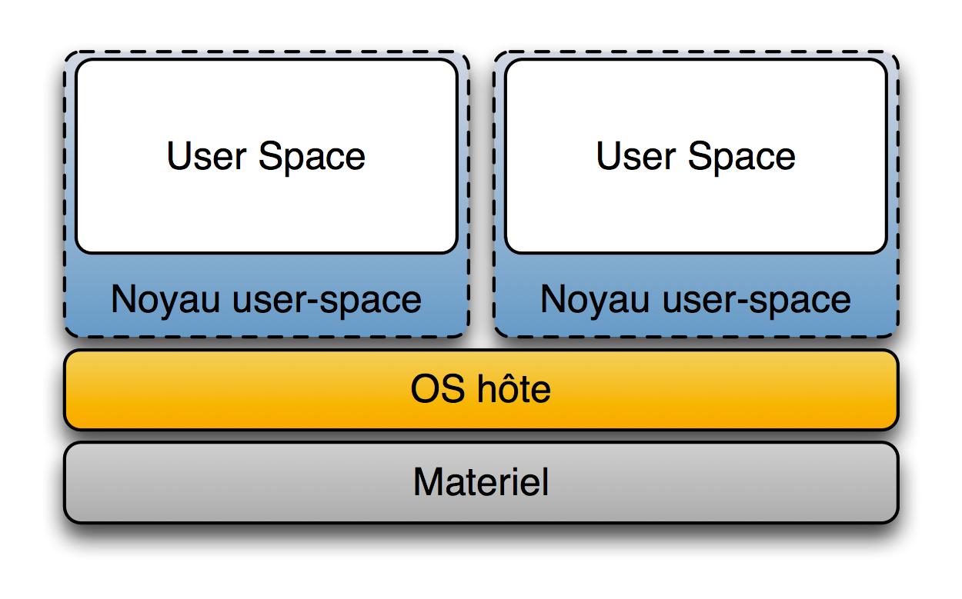
Présentation de la virtualisation
Type de virtualisation
Noyau en espace utilisateur

Slide 6
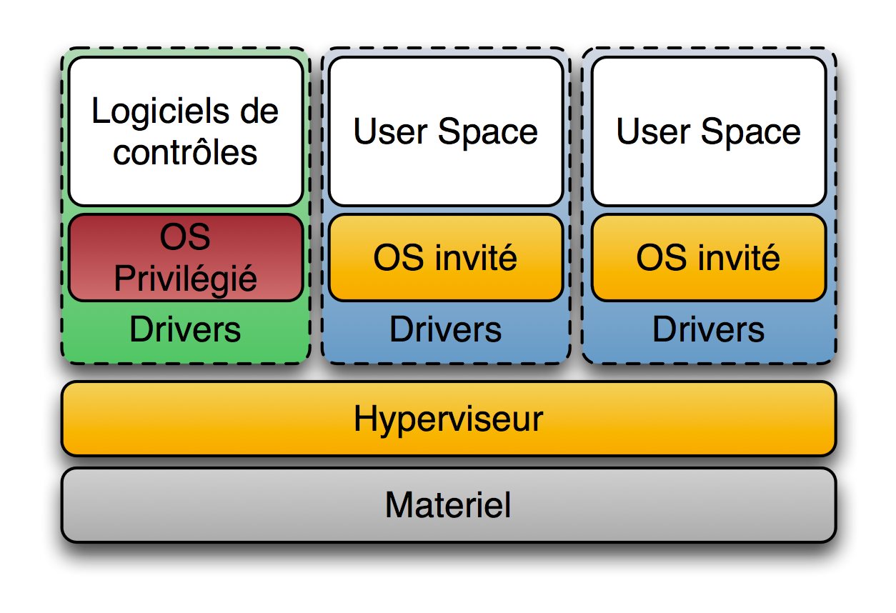
Présentation de la virtualisation
Type de virtualisation
Hyperviseur type 1

Slide 7
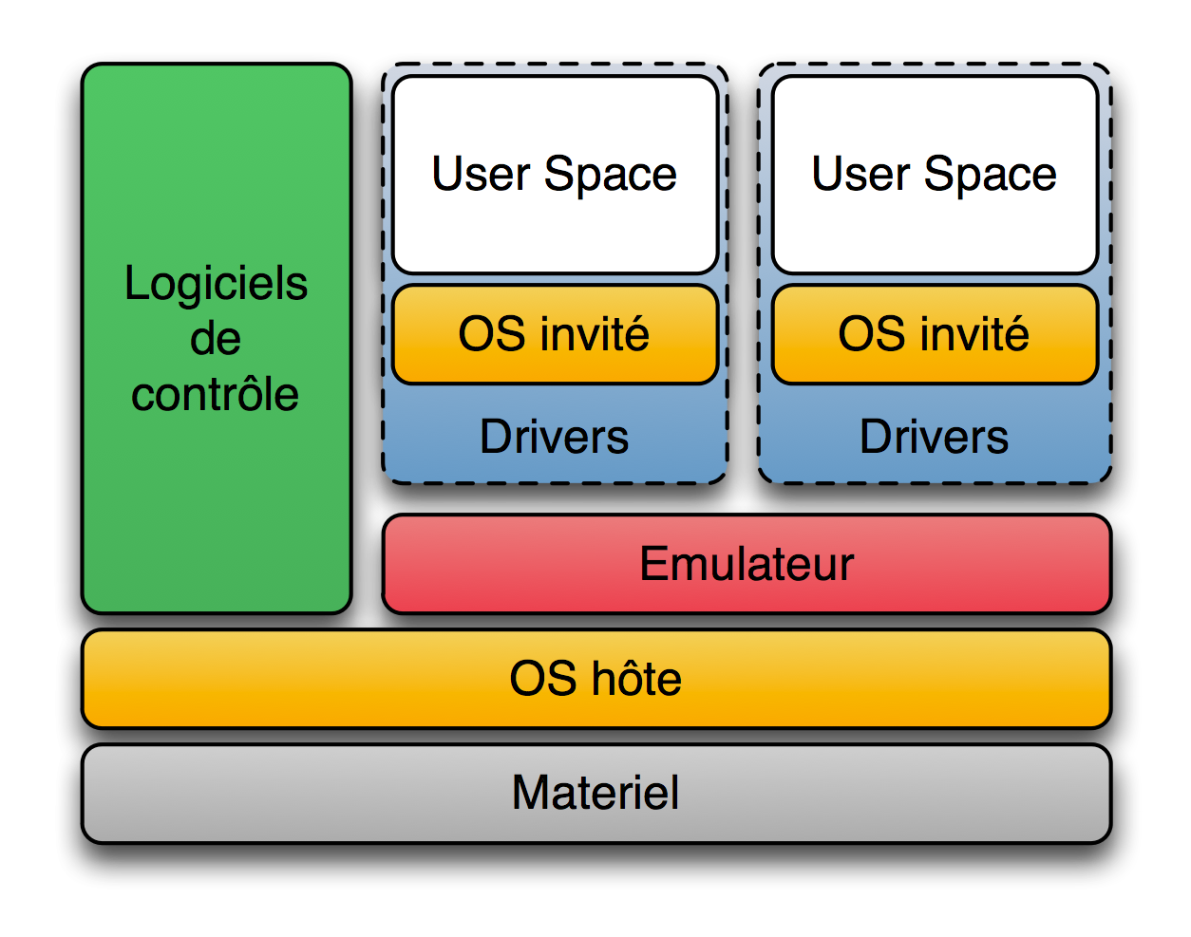
Présentation de la virtualisation
Type de virtualisation
Hyperviseur type 2

Slide 8
Présentation de la virtualisation
Enjeux
Avantage

Slide 9
Présentation de la virtualisation
Enjeux
Inconvénient

Slide 10

Présentation du projet
Client

Slide 11

Présentation du projet
Prestataire

Slide 12

Présentation du projet
Cahier des charges

Slide 13

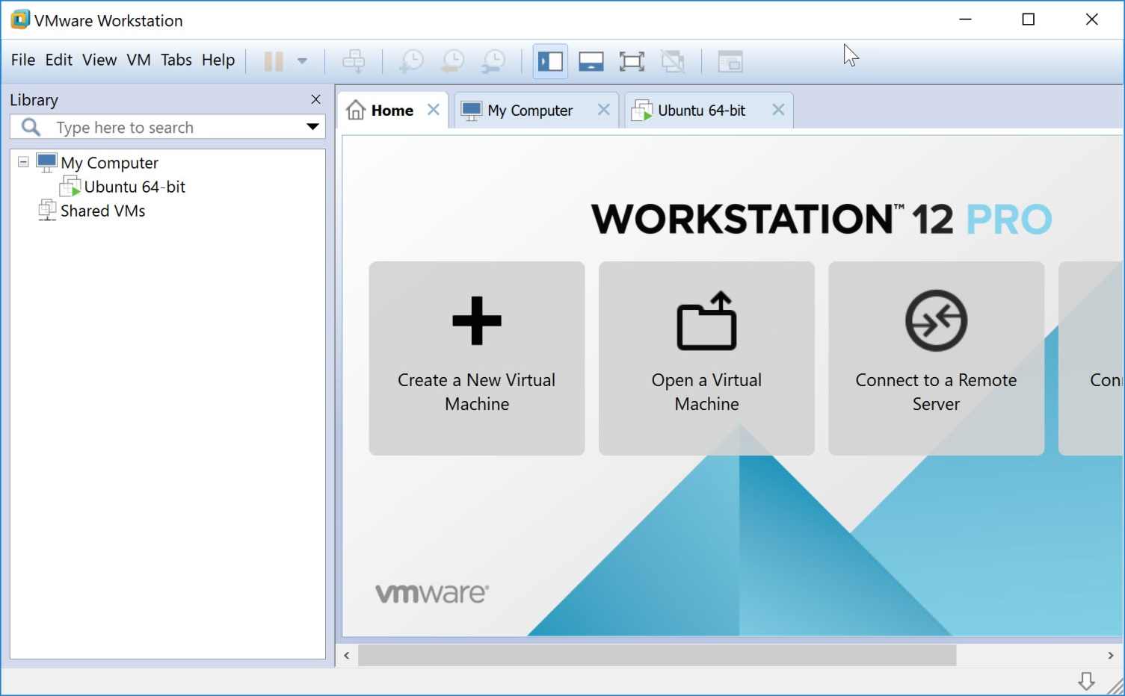
Solution Adoptée
VmWare

Slide 14

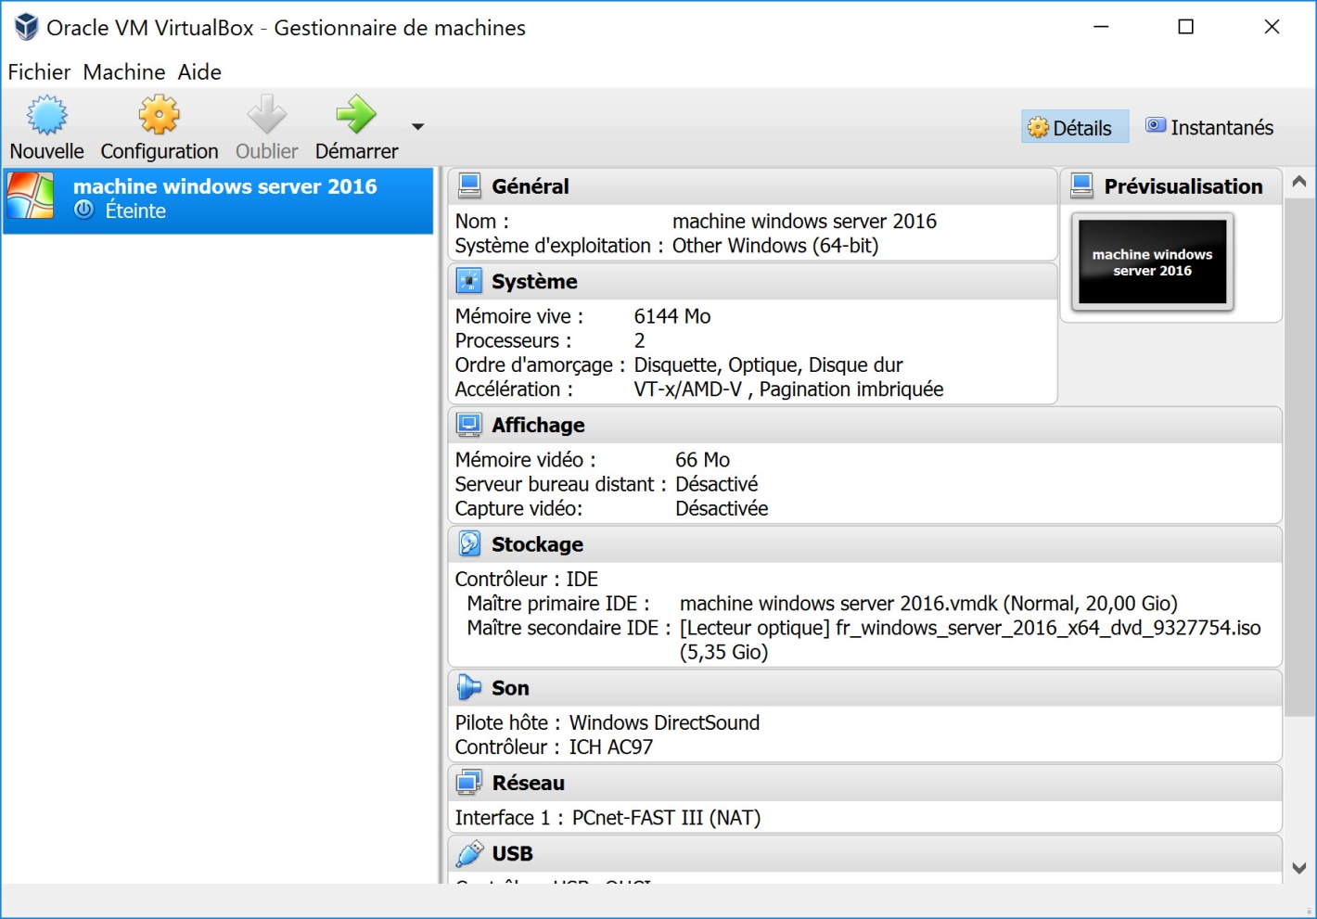
Solution adoptée
VirtualBox

Slide 15

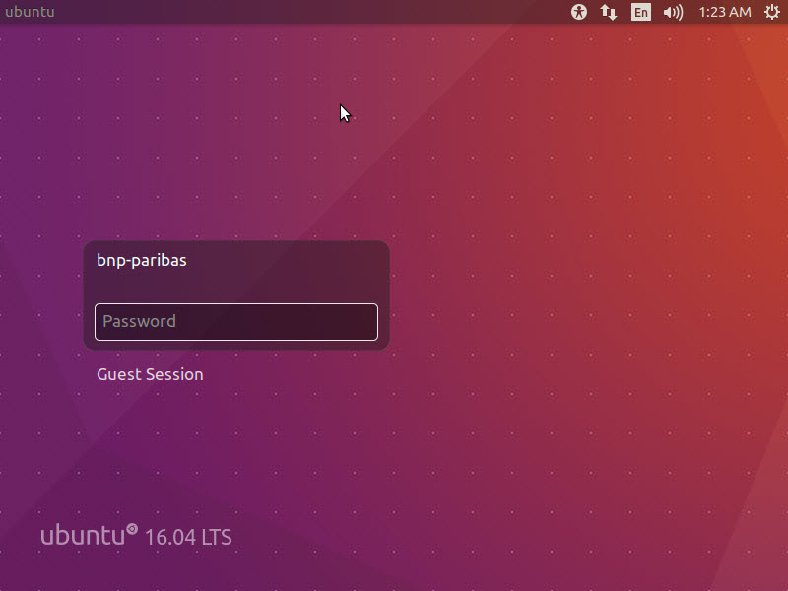
Solution adoptée
Ubuntu

Slide 16

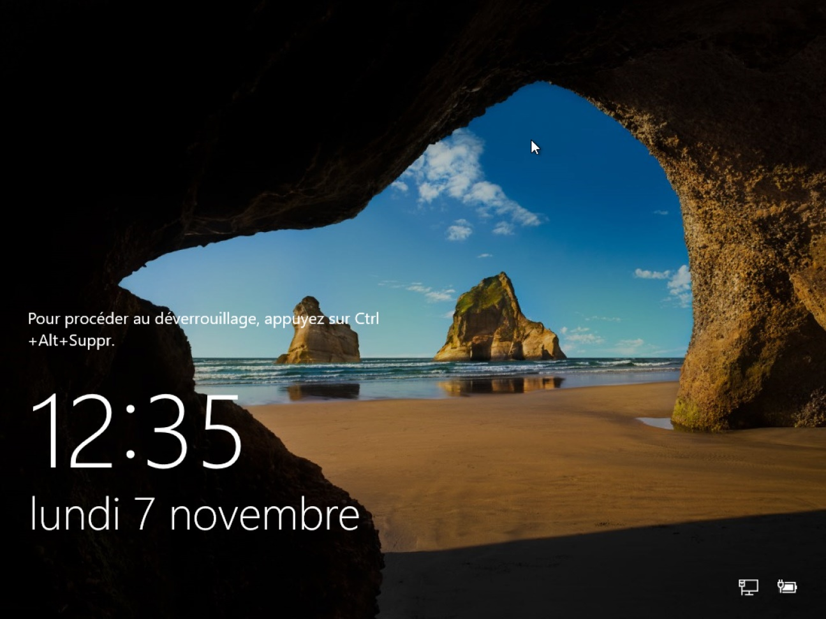
Solution adoptée
Windows Server 2016

Slide 17
Conclusion
Ce que ca nous a apporté?

Slide 18
Livrable
Presentation virtualisation
La virtualisation
Presentation du Projet
Cahier des charges
Prestataire
Client
Devis
Contrat
Diagramme de Gantt
Solution adoptée
Présentation VirtualBox
Présentation VmWare
Présentation Windows server 2016
Présentation Ubuntu
Installation VirtualBox
Utilisation VirtualBox
Installation Windows Server 2016
Installation et utilisation de VmWare et ubuntu

Slide 19
Livrable
Logiciel Utilisé
Windows 10
Office 365
Word 2010
Powerpoint
Paint
Snagit
Outils de capture
Photoshop
Google Chrome

